Slide 1
Voiman ja liikkeen muutoksen yhteys

Slide 2
Labra
Negatiivinen kiihtyvyys
Tulosten tarkkuus

Slide 3
Massan hitaus

Slide 4
Liikkeen muuttuminen ja ulkoinen voima

Slide 5

Newtonin toinen laki
$Σ\overline{F}=m\overline{a}$

Slide 6
kokonaisvoima
Voimien yhteisvaikutusta kutsutaan kokonaisvoimaksi

Slide 7
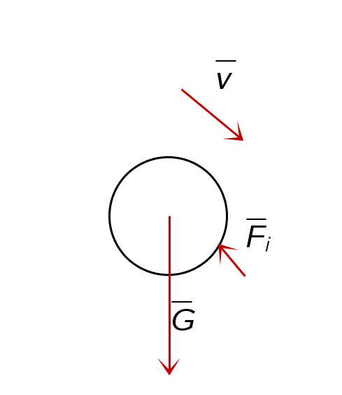
voimakuviot

Slide 8
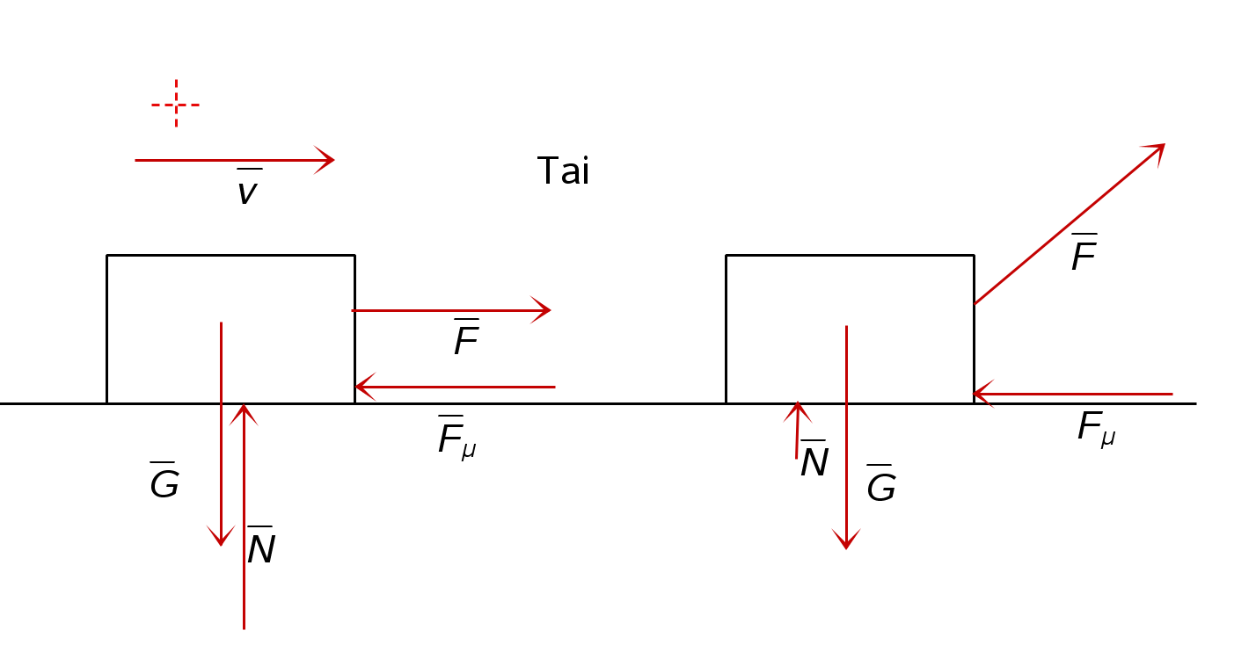

Slide 10
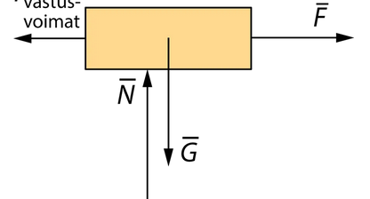
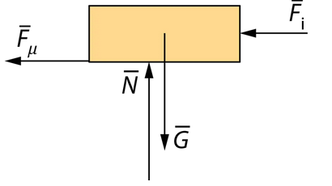
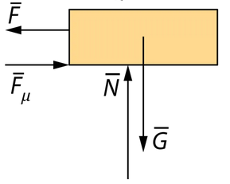
Voimakuvioiden tulkintaa

Slide 11
Esim 2. nopeuden kuvaaja ja kokonaisvoima
1 | 10,8
2 | 10,3
3 | 9,9
4 | 9,6
5 | 9,2
6 | 9
7 | 8,7
8 | 8,5
9 | 8,3
10 | 8,1
11 | 7,9
12 | 7,8
13 | 7,6

Slide 12
Tehtäviä
6-3 (maksimipisteet 6,7/7, kohdassa c on väärä vastaus) , 6-5, 6-6, 6-9, 6-12

